Slide 1
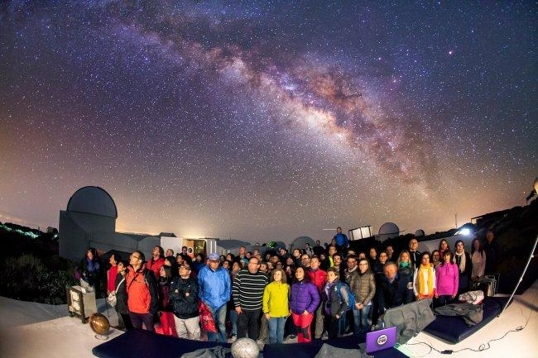

Το σύμπαν στα σχολεία
Η σύνδεση της αστρονομίας με την εκπαίδευση

Slide 2
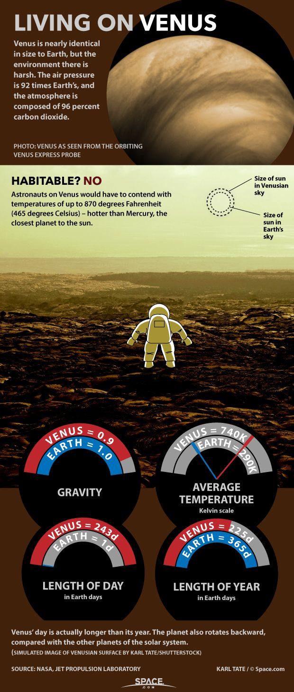
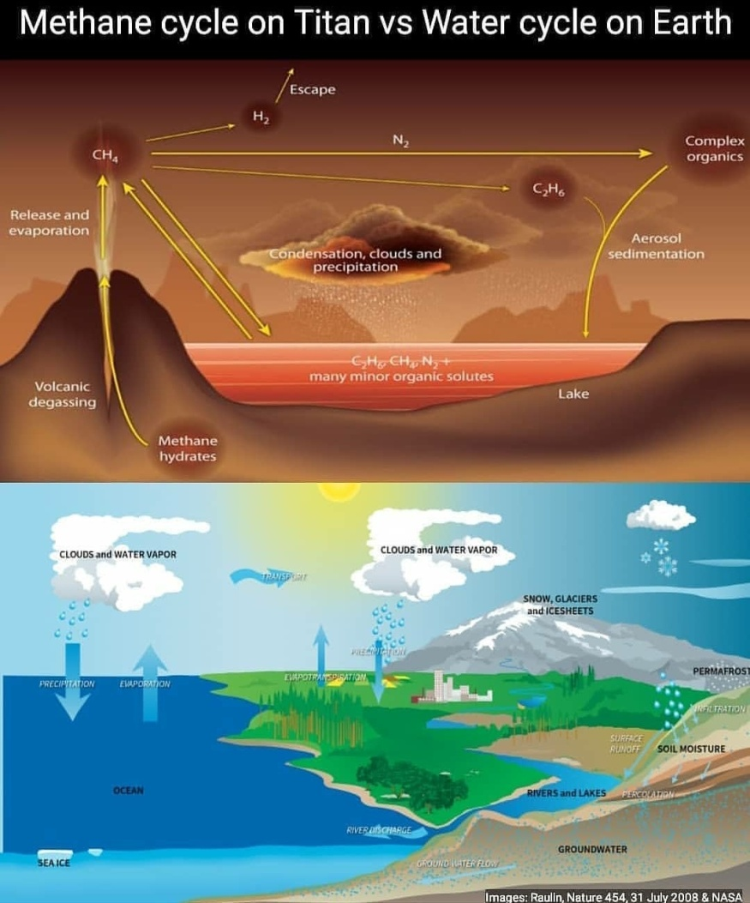
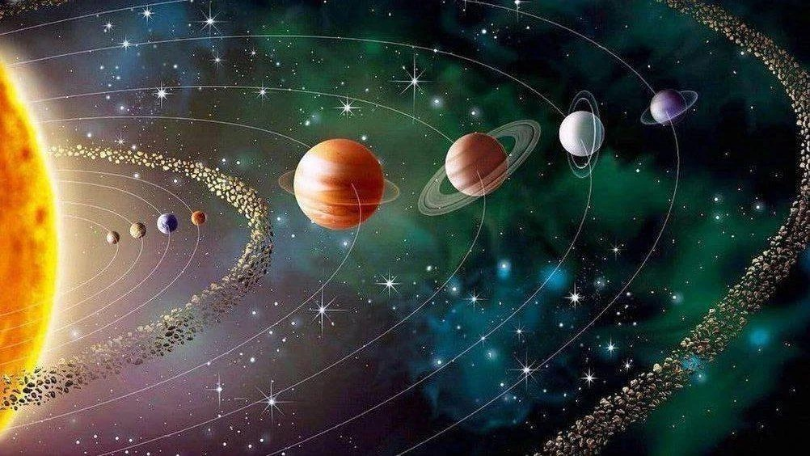
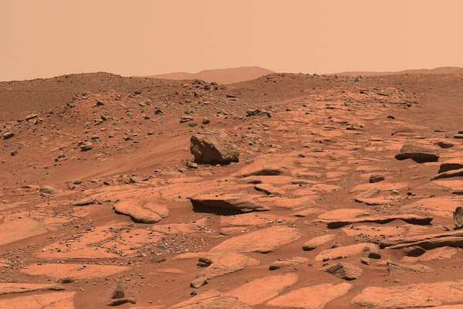
Από τους πλανήτες στο σύμπαν
Η προσπάθειά μας να κατανοήσουμε το σύμπαν αρχίζει από τους πλανήτες του ηλιακού μας συστήματος.
Πρόκειται για τα πιο κοντινά <εξωγήινα> περιβάλλοντα, που όμως είναι τελείως διαφορετικά από τη Γη μας.
Χαρακτηρίζονται από ακραίες θερμοκρασίες, διαφορετική χημική σύσταση της ατμόσφαιρας (όπου υπάρχει), διαφορετική επιφανειακή βαρύτητα και απουσία ζωής.

Slide 3
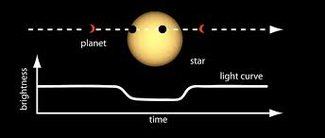
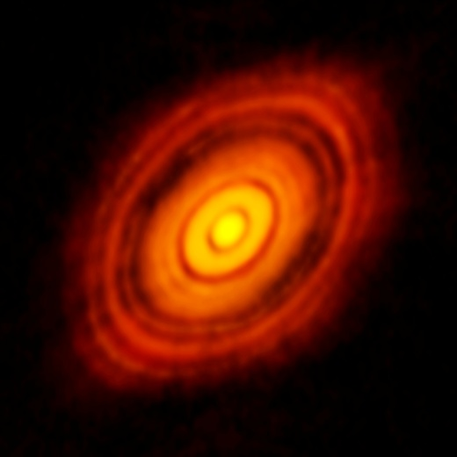
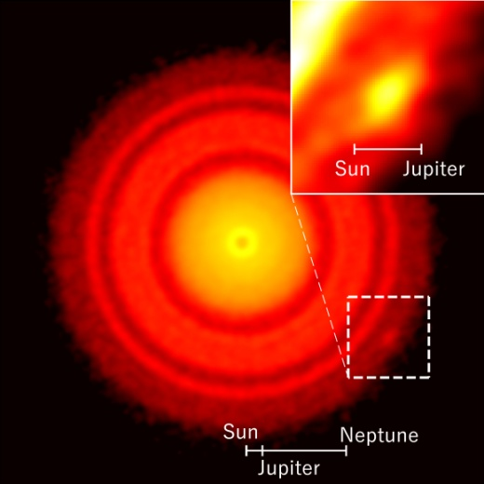
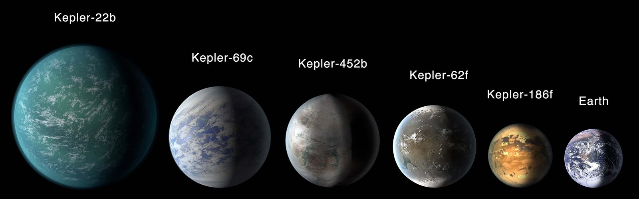
Παντού υπάρχουν πλανήτες
Έχουμε ανακαλύψει πάνω από 6500 εξωπλανήτες σε άλλα αστέρια.
Μπορούμε να μελετήσουμε τα στάδια δημιουργίας πλανητών σε νεαρά αστέρια.
Αυτή η διαδικασία σε ένα αστέρι με την μάζα του ήλιου μας διαρκεί περίπου 10 εκατομμύρια έτη.

Slide 4
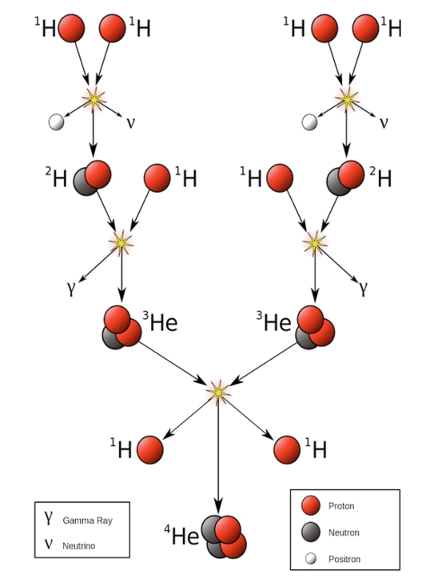
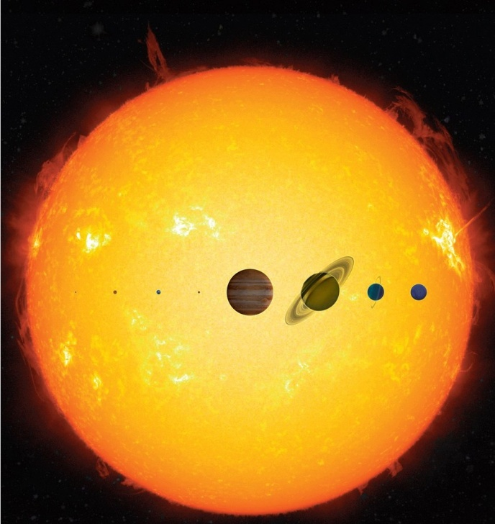
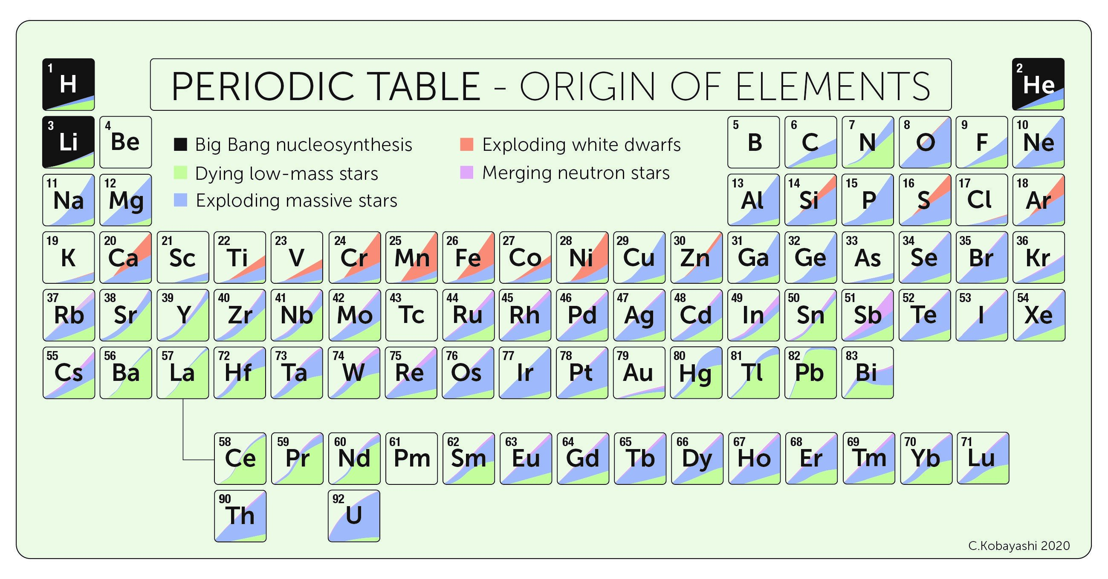
Τα αστέρια, οι απόλυτοι κυρίαρχοι
Σε ένα πλανητικό σύστημα ο απόλυτος κυρίαρχος είναι το αστέρι.
Ο ήλιος περιέχει περισσότερο από το 99% της μάζας του ηλιακού μας συστήματος.
Μόνο στα αστέρια μπορούν να δημιουργηθούν τα βαρύτερα χημικά στοιχεία από το Ήλιο και το Λίθιο.

Slide 5
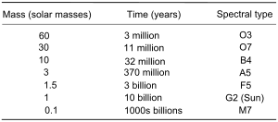
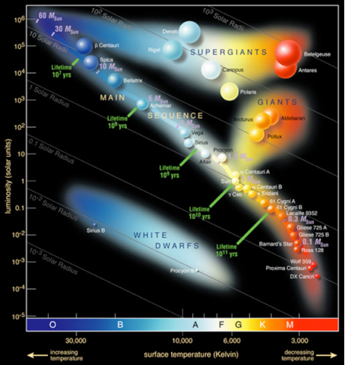
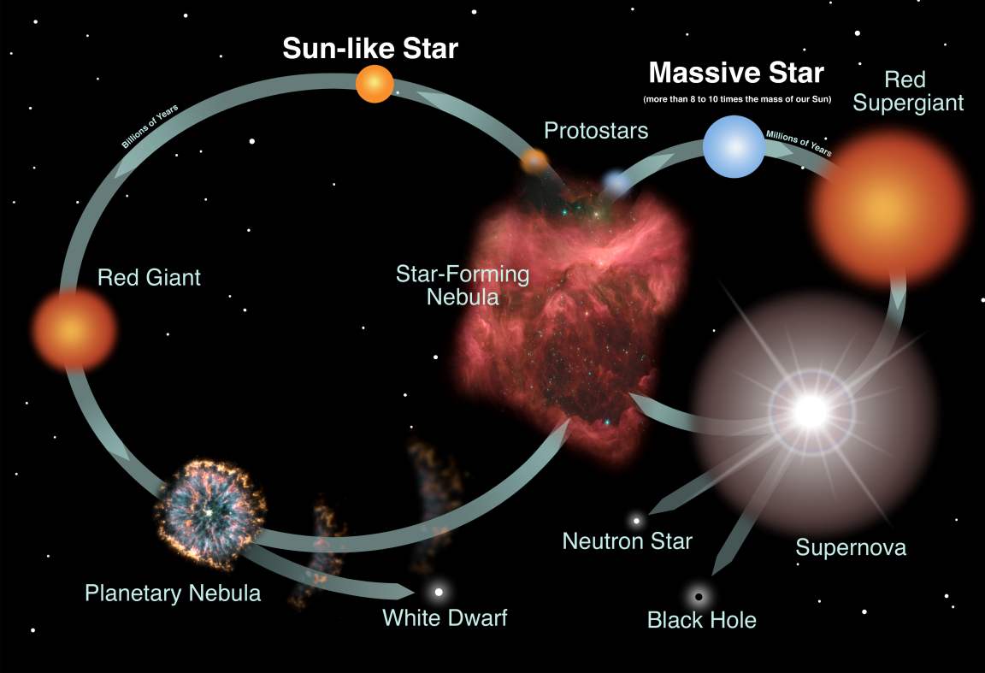
Τα αστέρια <ανακυκλώνουν>
Τα αστέρια δημιουργούνται σε μοριακά νεφελώματα.
Μετά τον κύκλο ζωής τους εμπλουτίζουν την μεσοαστρική ύλη, με αποτέλεσμα να είναι πιο πλούσια σε χημικά στοιχεία τα αστέρια της επόμενης γενιάς.

Slide 6
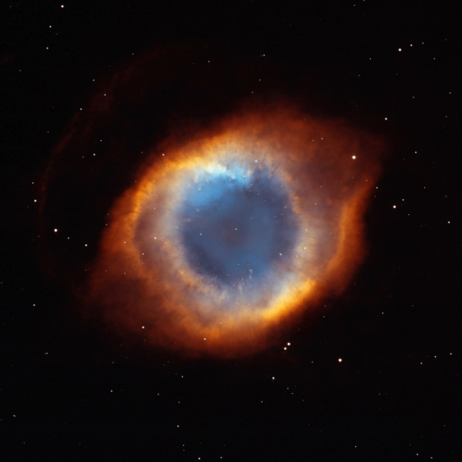
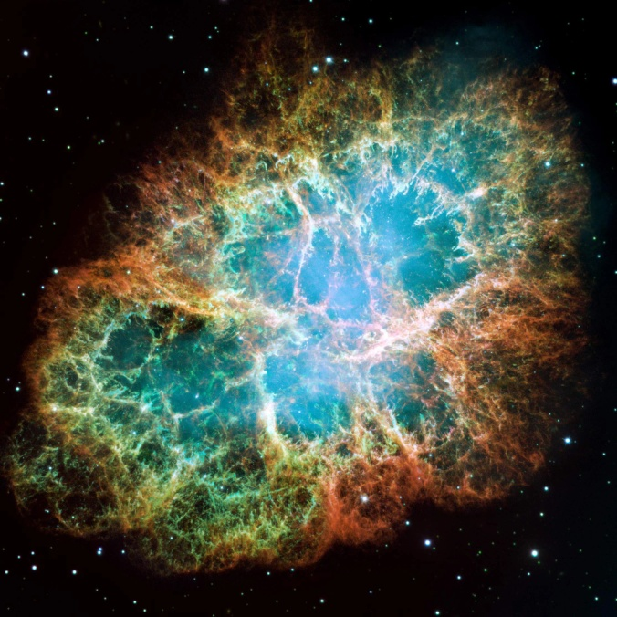
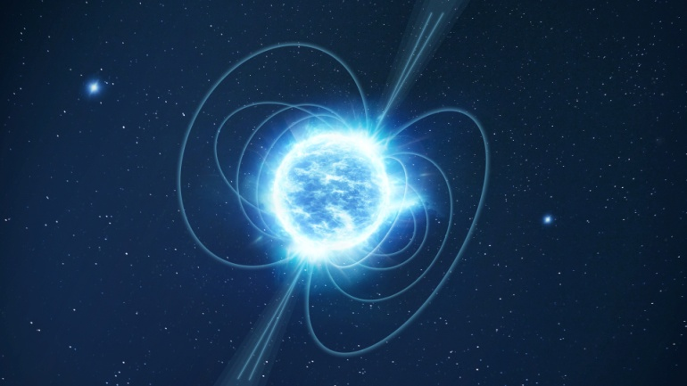
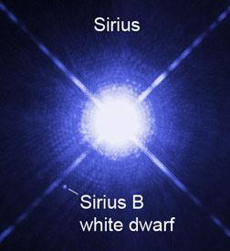
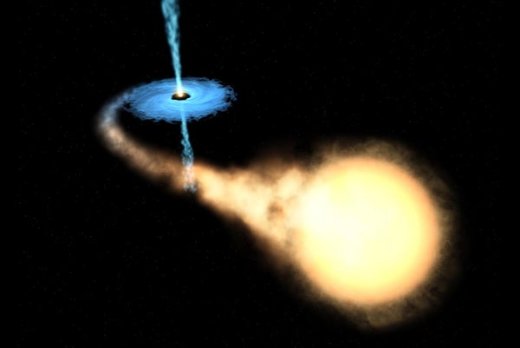
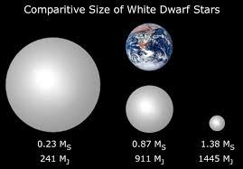
Τα εντυπωσιακά αστρικά απομεινάρια
Τα μικρής και μεσαίας μάζας αστέρια καταλήγουν σε λευκούς νάνους.
Τα αστέρια μεγάλης μάζας σε αστέρες νετρονίων.
Τα πολύ μεγάλης μάζας αστέρια καταλήγουν σε μαύρες τρύπες.

Slide 7
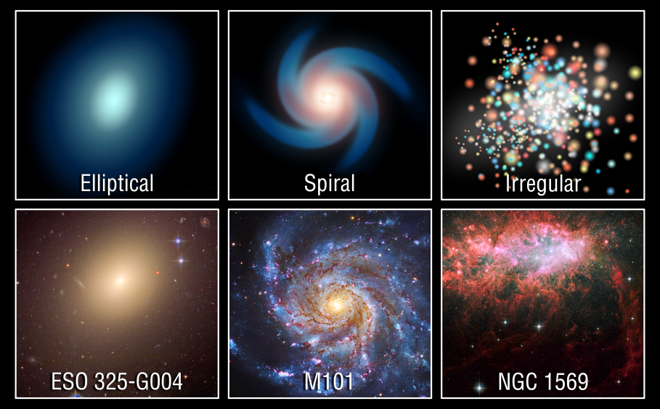
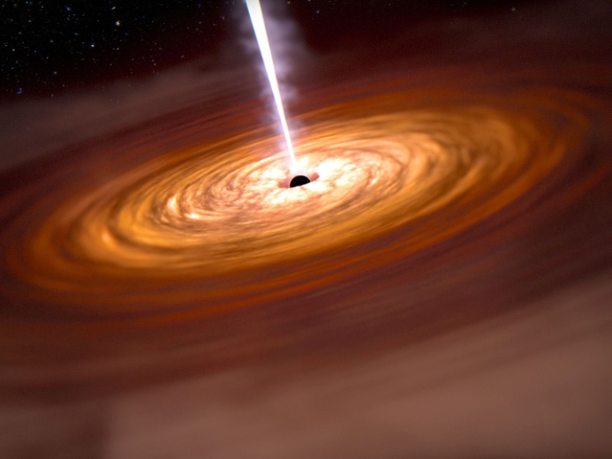
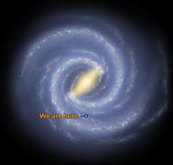
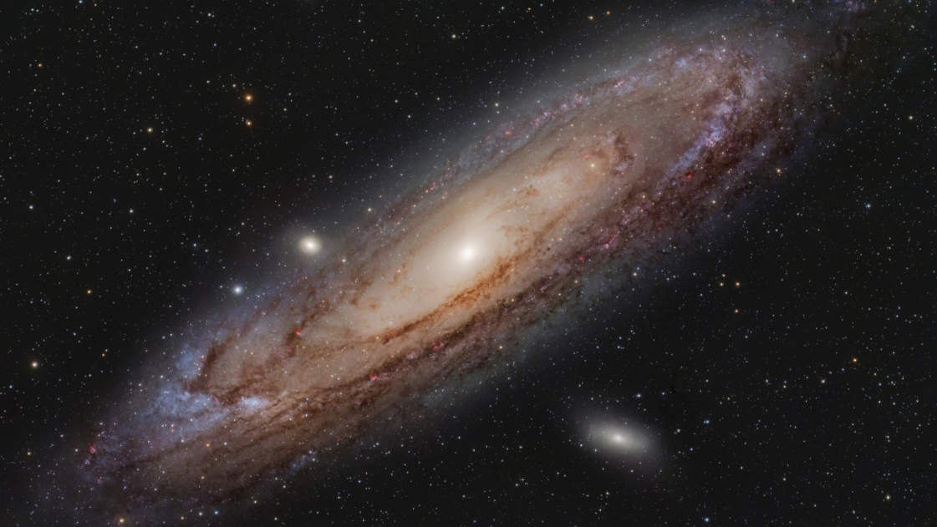
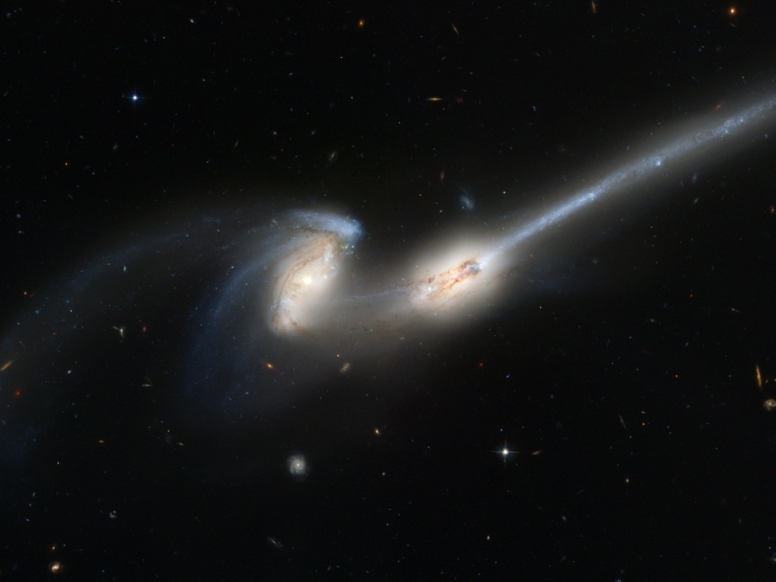
Οι γαλαξίες
Τα αστέρια και τα νεφελώματα βρίσκονται μέσα στους γαλαξίες.
Οι γαλαξίες έχουν βαρυτική συνοχή λόγω της σκοτεινής ύλης.
Οι γαλαξίες συγχωνεύονται και εξελίσσονται σε συμπαντικό χρόνο.

Slide 8
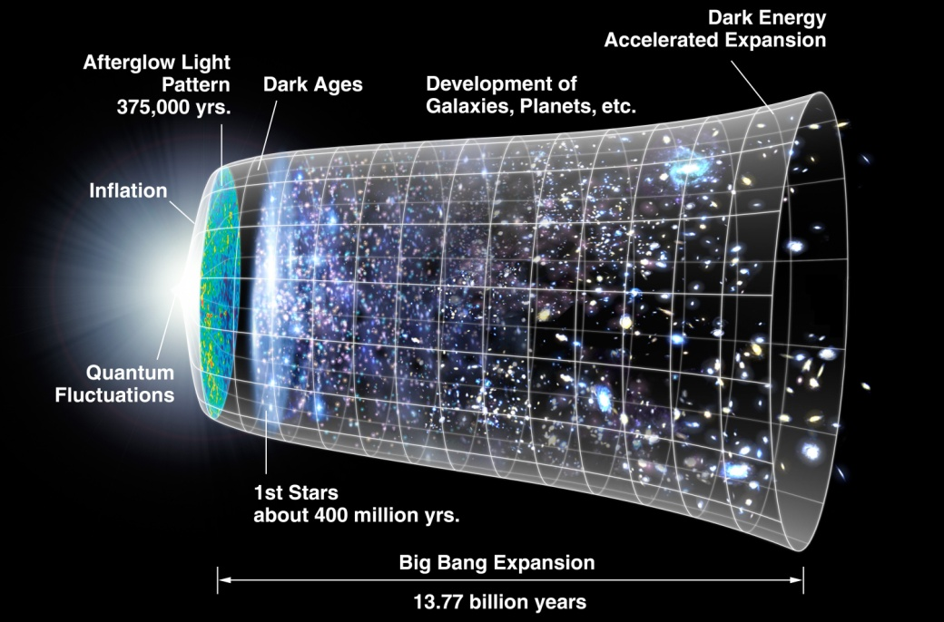
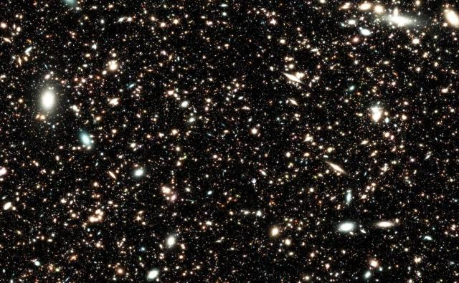
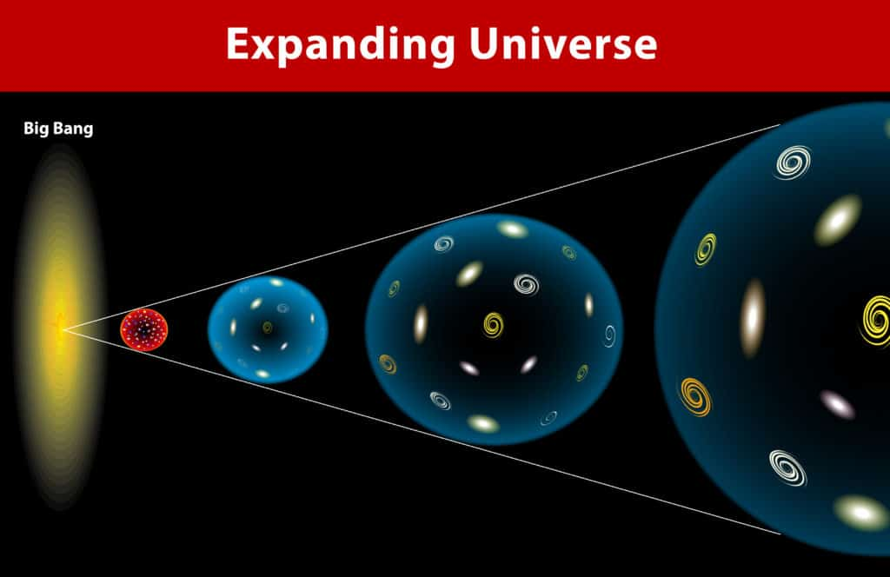
Η μεγάλη εικόνα
Η κοσμολογία μελετάει το σύμπαν ως όλο.
Το σύμπαν διαστέλλεται επιταχυνόμενα.
Όλα ξεκίνησαν από ένα σημείο άπειρης πυκνότητας.
Δημιουργήθηκε ο χώρος και ο χρόνος.

Slide 9
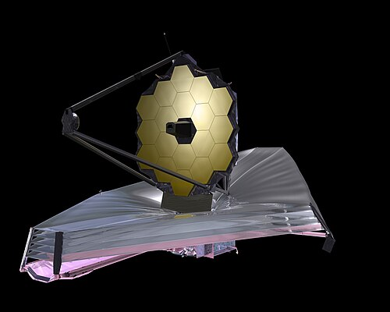
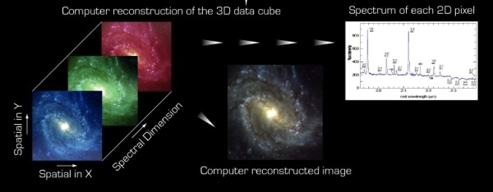
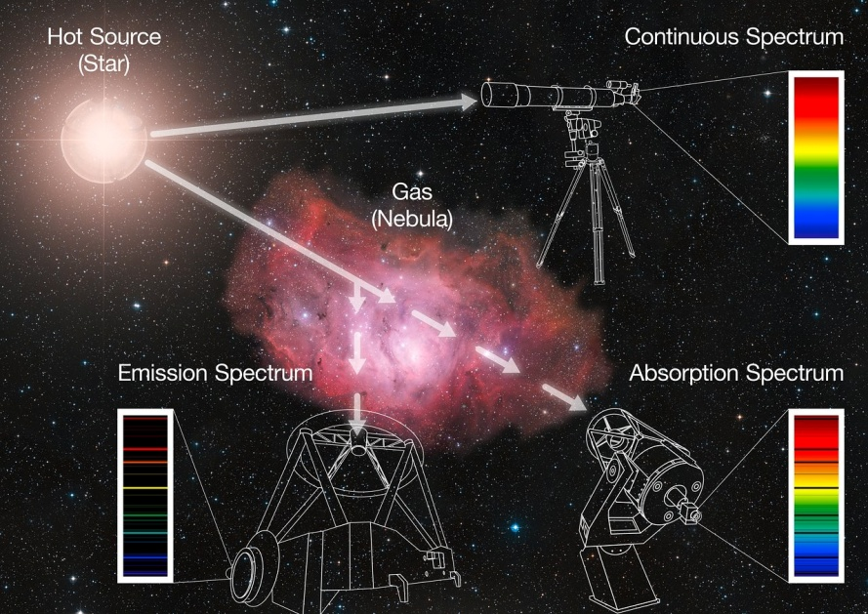
Η αστρονομία εξελίσσεται εντυπωσιακά
Η αστρονόμοι έχουν στην διάθεσή τους εκπληκτικές συσκευές και υπέρ- υπολογιστές, ακόμα και τηλεσκόπια στο διάστημα.
Μπορούμε να διακρίνουμε αν ένας άνθρωπος στο φεγγάρι κρατάει μια μπάλα του μπάσκετ ή του βόλεϊ.
Οι φασματογράφοι μας δίνουν εντυπωσιακή ανάλυση των πιο μακρινών αντικειμένων.
Τα δεδομένα μιας διαστημοσυσκευής αναλύονται για πολλά χρόνια από τους αστρονόμους.

Slide 10
